Slide 1

Markkinointisuunnitelma

Slide 2

Johdanto
Budjetti (10 000 EUR) kohdistetaan 6 kk markkinointiin.
Markkinoinnissa suositaan some-kanavia ja sisällön tuottamista klassisen televisio-, radio- tai lehtimainonnan sijaan, sillä pää kohderyhmä tavoitetaan somessa parhaiten.
Markkinoinnin onnistumisen arvinoinnissa käytetään eri alustojen omia analytiikkatyökaluja (Instagram, TikTok, Google)
NordicHeelille oleellinen strategia on influenceryhteistyön hyödyntäminen näkyvyyden saamiseksi.
Yhteenvetoesitys

Slide 3
Kohderyhmä B2C
Kaikki 20-45 vuotiaat, joilla on varaa maksaa laadusta sekä designista.
Panostamme some-mainostamiseen ja käytämme tämän takia mainontaan Instagramia sekä TikTokkia.
Instagramin käyttäjistä 62,4% on 18-34 vuotiaita, TikTokissa 69,3%. Molemmissa kanavissa 35-44 vuotiaita käyttäjiä on 16 %.
https://www.statista.com/statistics/325587/instagram-global-age-group/
https://www.oberlo.com/statistics/tiktok-age-demographics
Yhteenvetoesitys

Slide 4
Strategia
YHTEISTYÖ VAIKUTTAJIEN KANSSA
ASIAKKUUSOHJELMA
Pyrimme löytämään pieniä sekä keskitason vaikuttajia, joiden kautta saamme näkyvyyttä brändillemme sekä tuotteillemme.
Tarjoamme etuja ja alennuksia asiakkuusohjelmaan liittyville kävijöille.
Ylläpidämme mainoksia Instagramissa sekä TikTokissa. Mainonnan määrä ja sisältö vaihtelee kanavittain sekä sesongin mukaan.
SISÄLTÖMARKKINOINTI
MAKSULLINEN SOME MAINONTA
Päivitämme aktiivisesti sosiaalista mediaamme päämarkkinointikanavissamme.
Ajoittain voimme myös pitää kilpailuja.
Yhteenvetoesitys

Slide 5
Budjetti

Slide 6
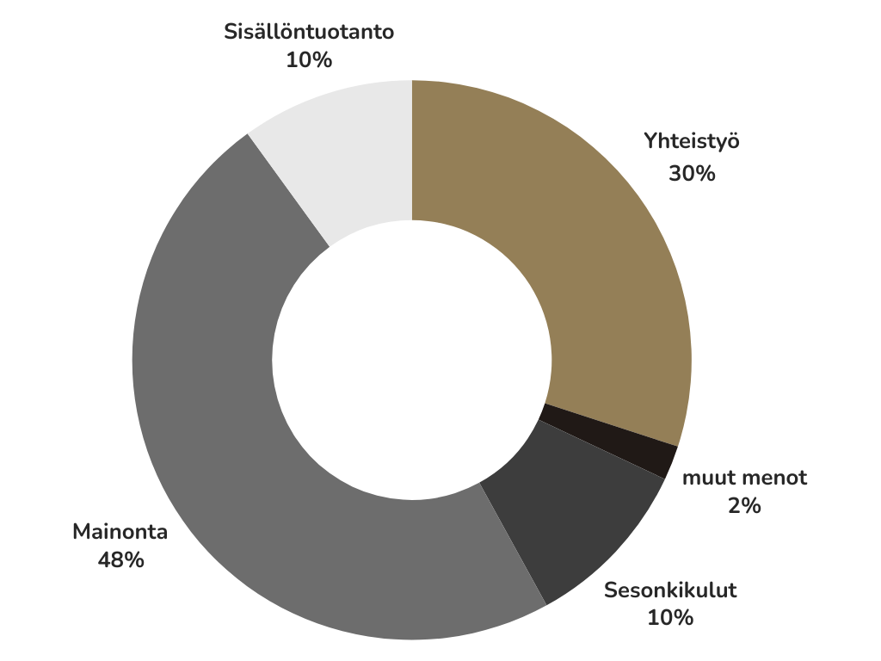
Budjetti
Yhteistyö vaikuttajien kanssa
Sesonkikulut (esim. ystävänpäivä)
Maksettu mainonta
Sisällöntuotanto
Muut menot
10 000€
Yhteenvetoesitys

Slide 7


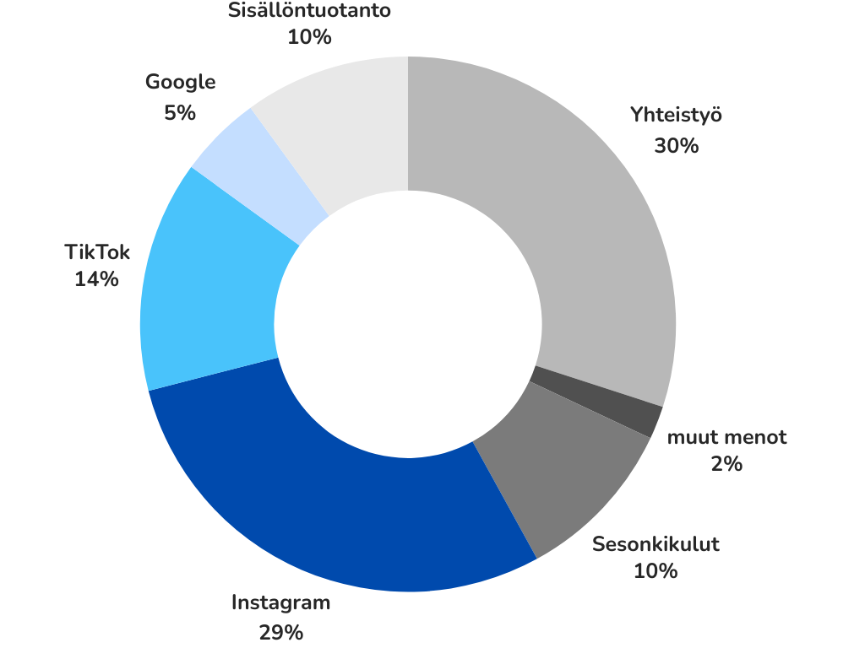












Budjetti
Painotus Instagramissa
4800€
Yhteenvetoesitys

Slide 8
laskelmia Mainonnasta
Instagram
1 maksettu mainos: 90 EUR / 6pv (~9000-24000 katselukertaa)
2160 EUR/kk + lisäkulut keskittyneemmästä mainonnasta tammi- sekä helmikuun alussa ja kampanja-aikaan.
TikTOK
CPM keskimäärin 8,45 EUR, CPC 1 EUR. Kulut per kampanja min 500 EUR.
Mainontaa lähestytään kampanja kerrallaan. CPM edistää näkyvyyttä, CPC keskittyy katselijoiden käännytykseen.
Google
Käytetään hyvin valikoidusti (50 EUR-100 EUR / päivä) kun halutaan saada näkyvyyttä hakutuloksissa.
Lähteitä
https://www.oyolloo.com/how-much-does-it-cost-to-advertise-on-tiktok/
https://www.webfx.com/blog/social-media/tiktok-pricing/
https://videnglobe.com/blog/how-much-do-google-ads-cost#toc4
Yhteenvetoesitys

Slide 9
PUOLENVUODEN KELLO
YSTÄVÄNPÄIVÄ
TEHOSTETTUA MAINONTAA
VK 6: INSTAGRAM
VK 7: TIKTOK
TEHOSTETTUA MAINONTAA
VK 1: INSTAGRAM
VK 2: TIKTOK
Q1 JA Q2 TULOSTEN LÄPIKÄYNTI
MARKKINOINTISUUNNITELMAN PÄIVITTÄMINEN
2024
TAMMI
HELMI
MAALIS
HUHTI
TOUKOKUU
KESÄ
Yhteenvetoesitys

Slide 10
Vaikuttajat ja yhteistyö

Slide 11
Vaikuttaja Strategia
Valitaan pieniä ja keskitason vaikuttajia
Micro- ja mid-tason vaikuttajien hinnat ovat Instargamissa ~$100-$5000 per postaus, TikTokissa ~$25-$1250 per postaus.
Valitsemme alkuun jatkuvasti eri yhteistyökumppaneita
Keskitymme vaikuttajien käyttöön normaalia vahvemmin alkuvuodesta
https://www.shopify.com/blog/influencer-pricing#
Yhteenvetoesitys

Slide 12
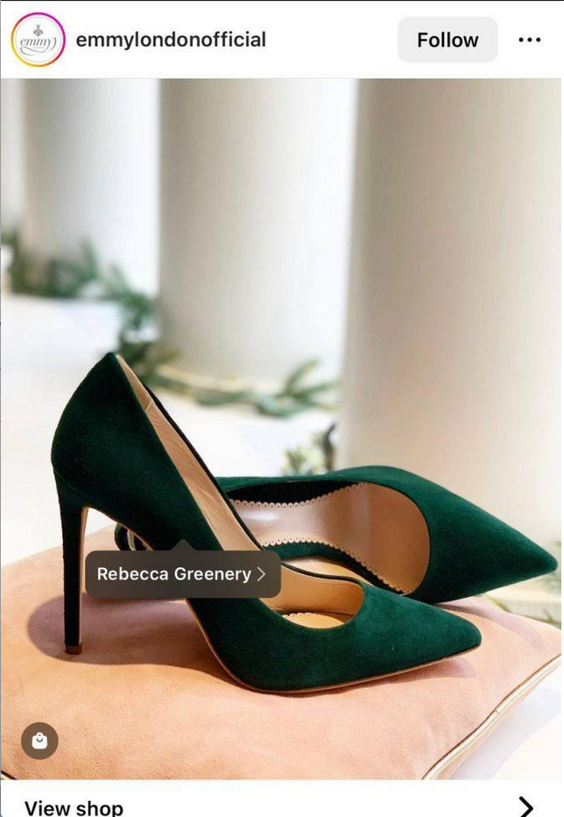
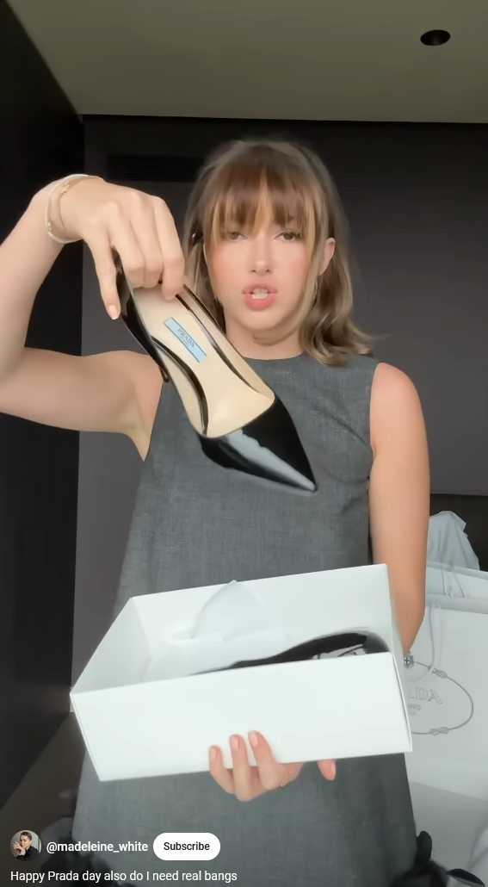
Yhteistyö
MAKSETTU YHTEISTYÖSISÄLTÖ
Yhteistyö vaikuttajan kanssa, jossa vaikuttaja esittelee tuotettamme yleisölleen. Sopimuksesta riippuen vaikuttajille voidaan luoda oma uniikki kumppanilinkki ja/tai -koodi, jonka käytöstä maksetaan provisiota.
Koodit tarjoavat asiakkaille prosentuaalisia alennuksia.
MAKSAMATON YHTEISTYÖSISÄLTÖ
Joillekin vaikuttajille lähetetään PR-paketteja ilman yhteistyösopimusta.
Vastaanottaja saattaa esitellä saamaansa pakettia suoraan, tuote saattaa myös näkyä epäsuorasti yleisölle osana asukokonaisuutta tai vaikuttajan sisällön taustalla.
MUU KAUPALLINEN YHTEISTYÖ
NordicHeel voi tulevaisuudessa tehdä yhteistyötä jonkun suunnittelijan (esim. Minna Parikka) tai brändin (esim. Nike) kanssa.
Yhteenvetoesitys

Slide 13
Tulosten Analysointi

Slide 14
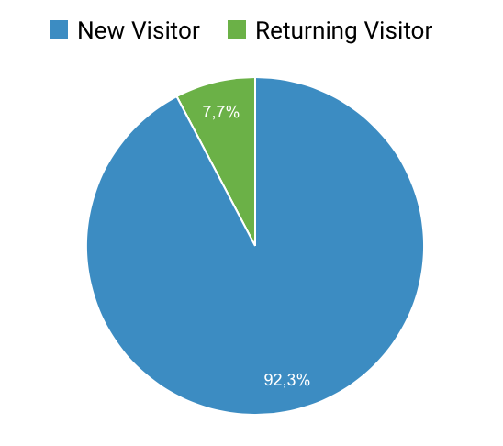
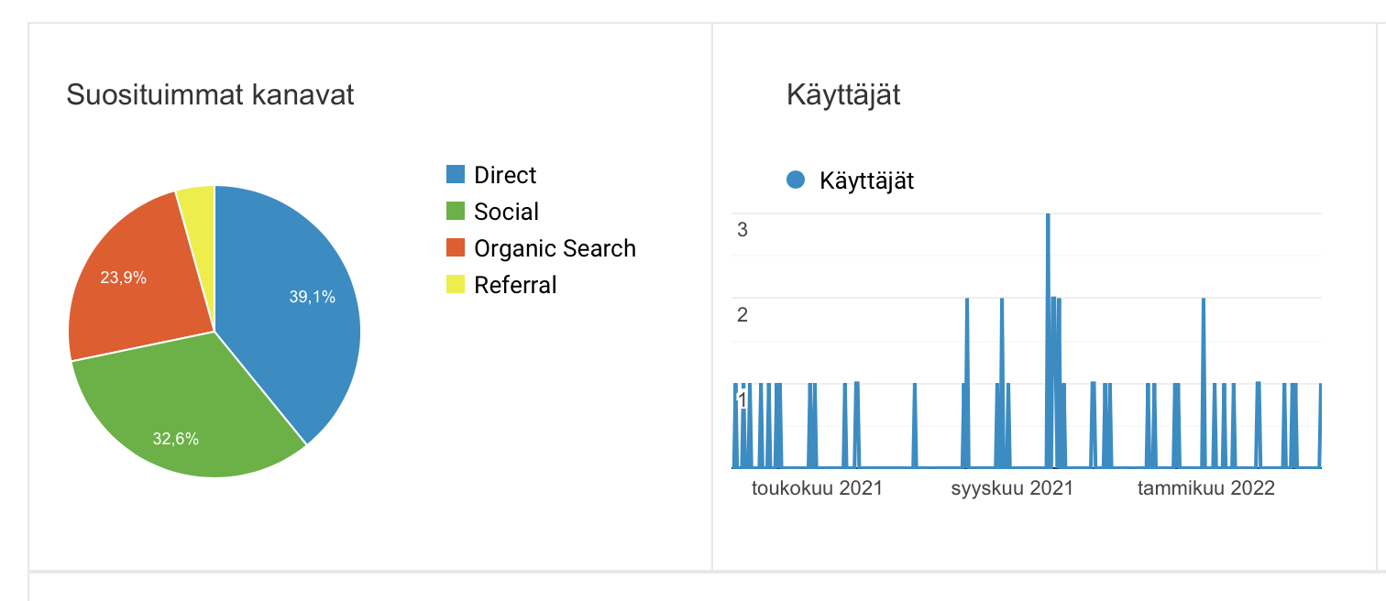
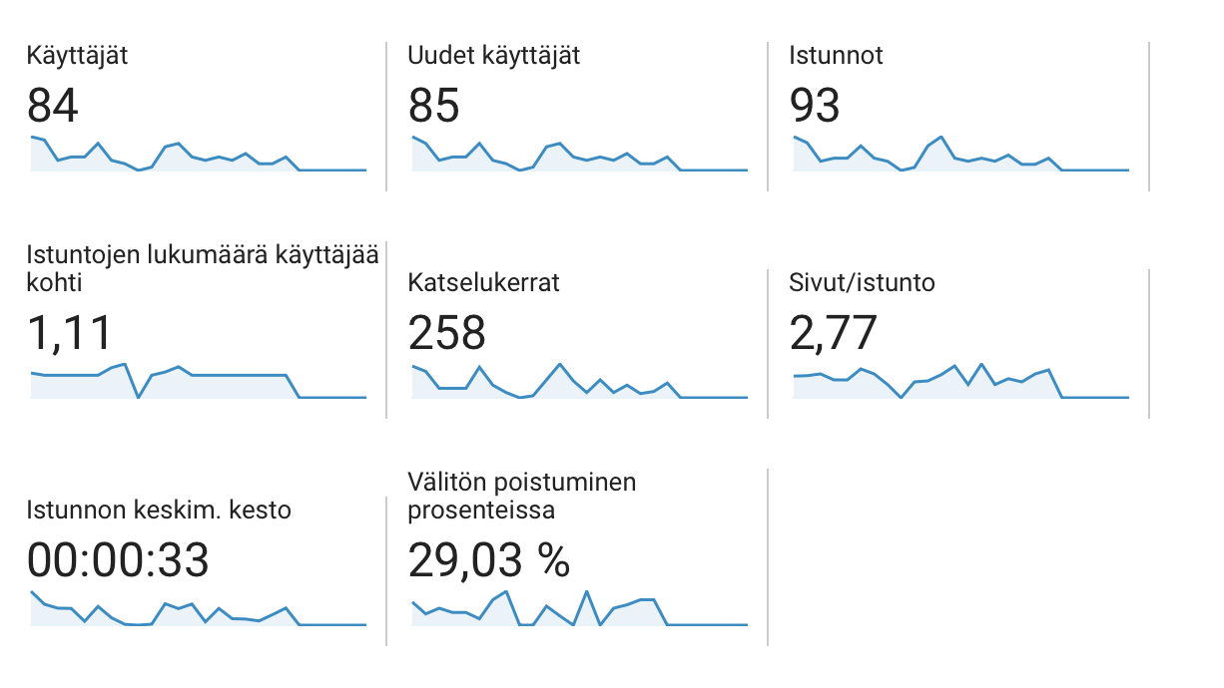
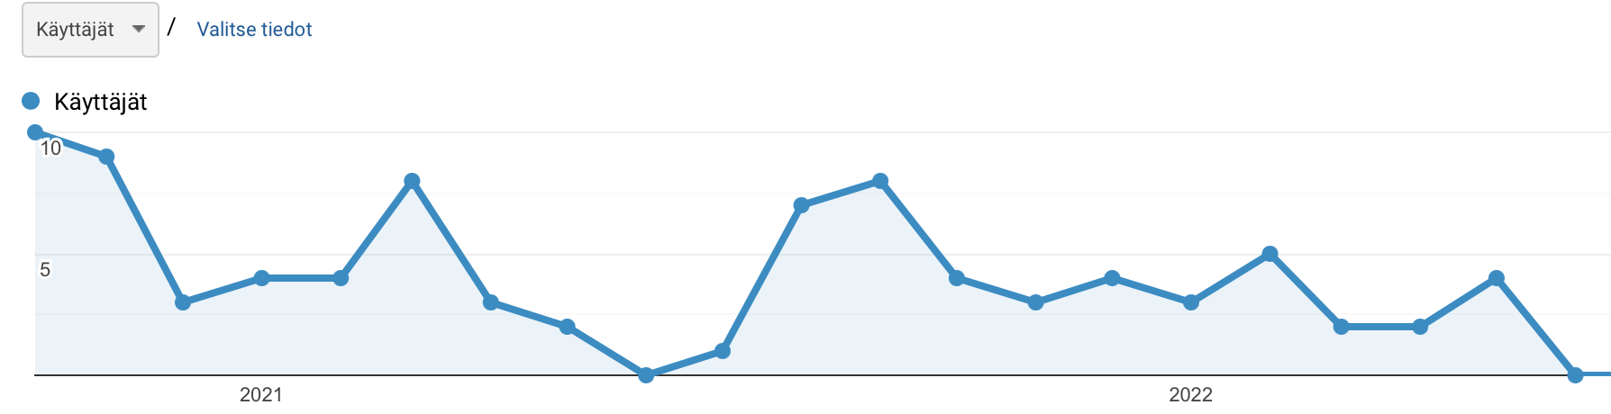
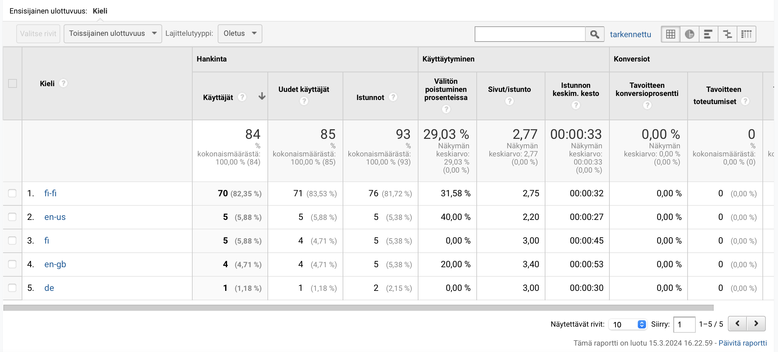
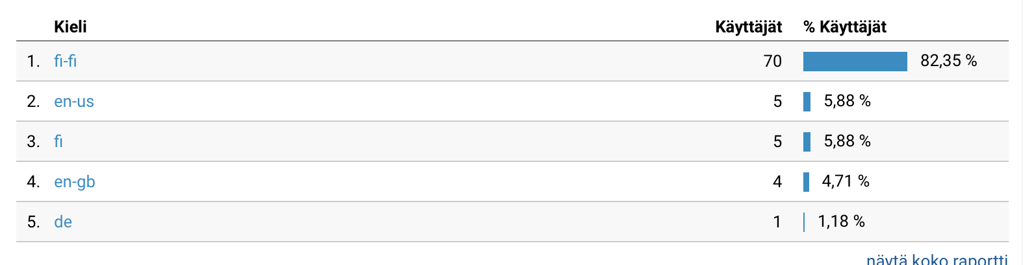
Googlen analytiikat
Yhteenvetoesitys

Slide 15
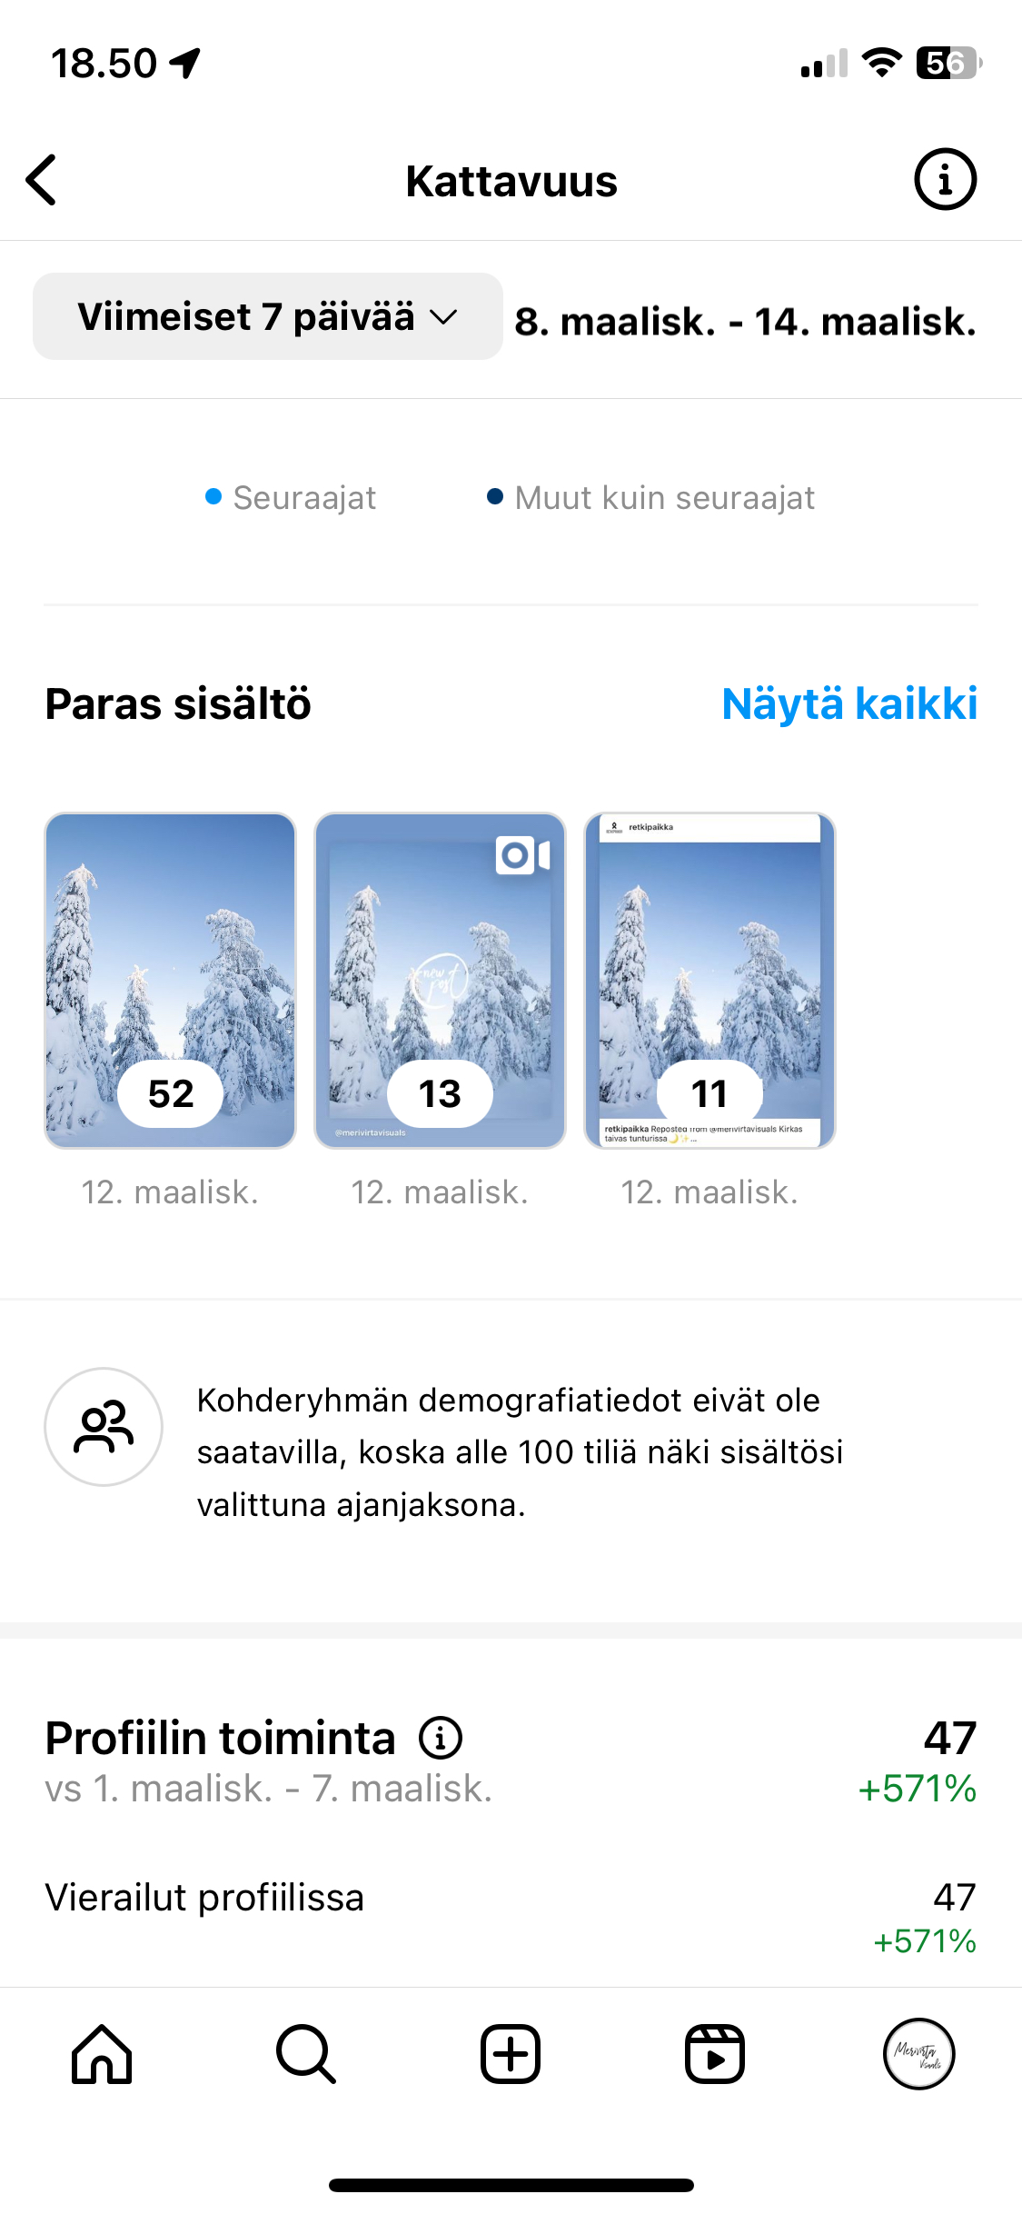
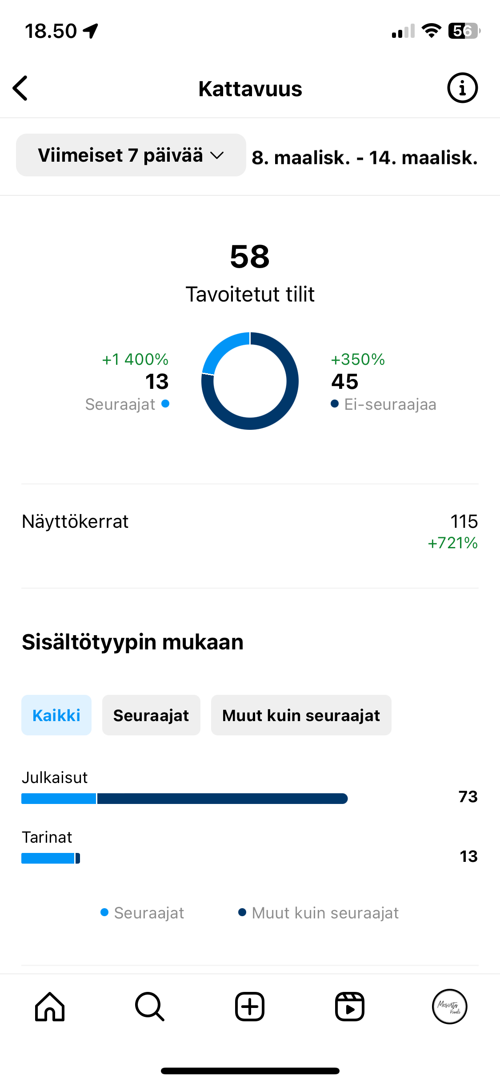
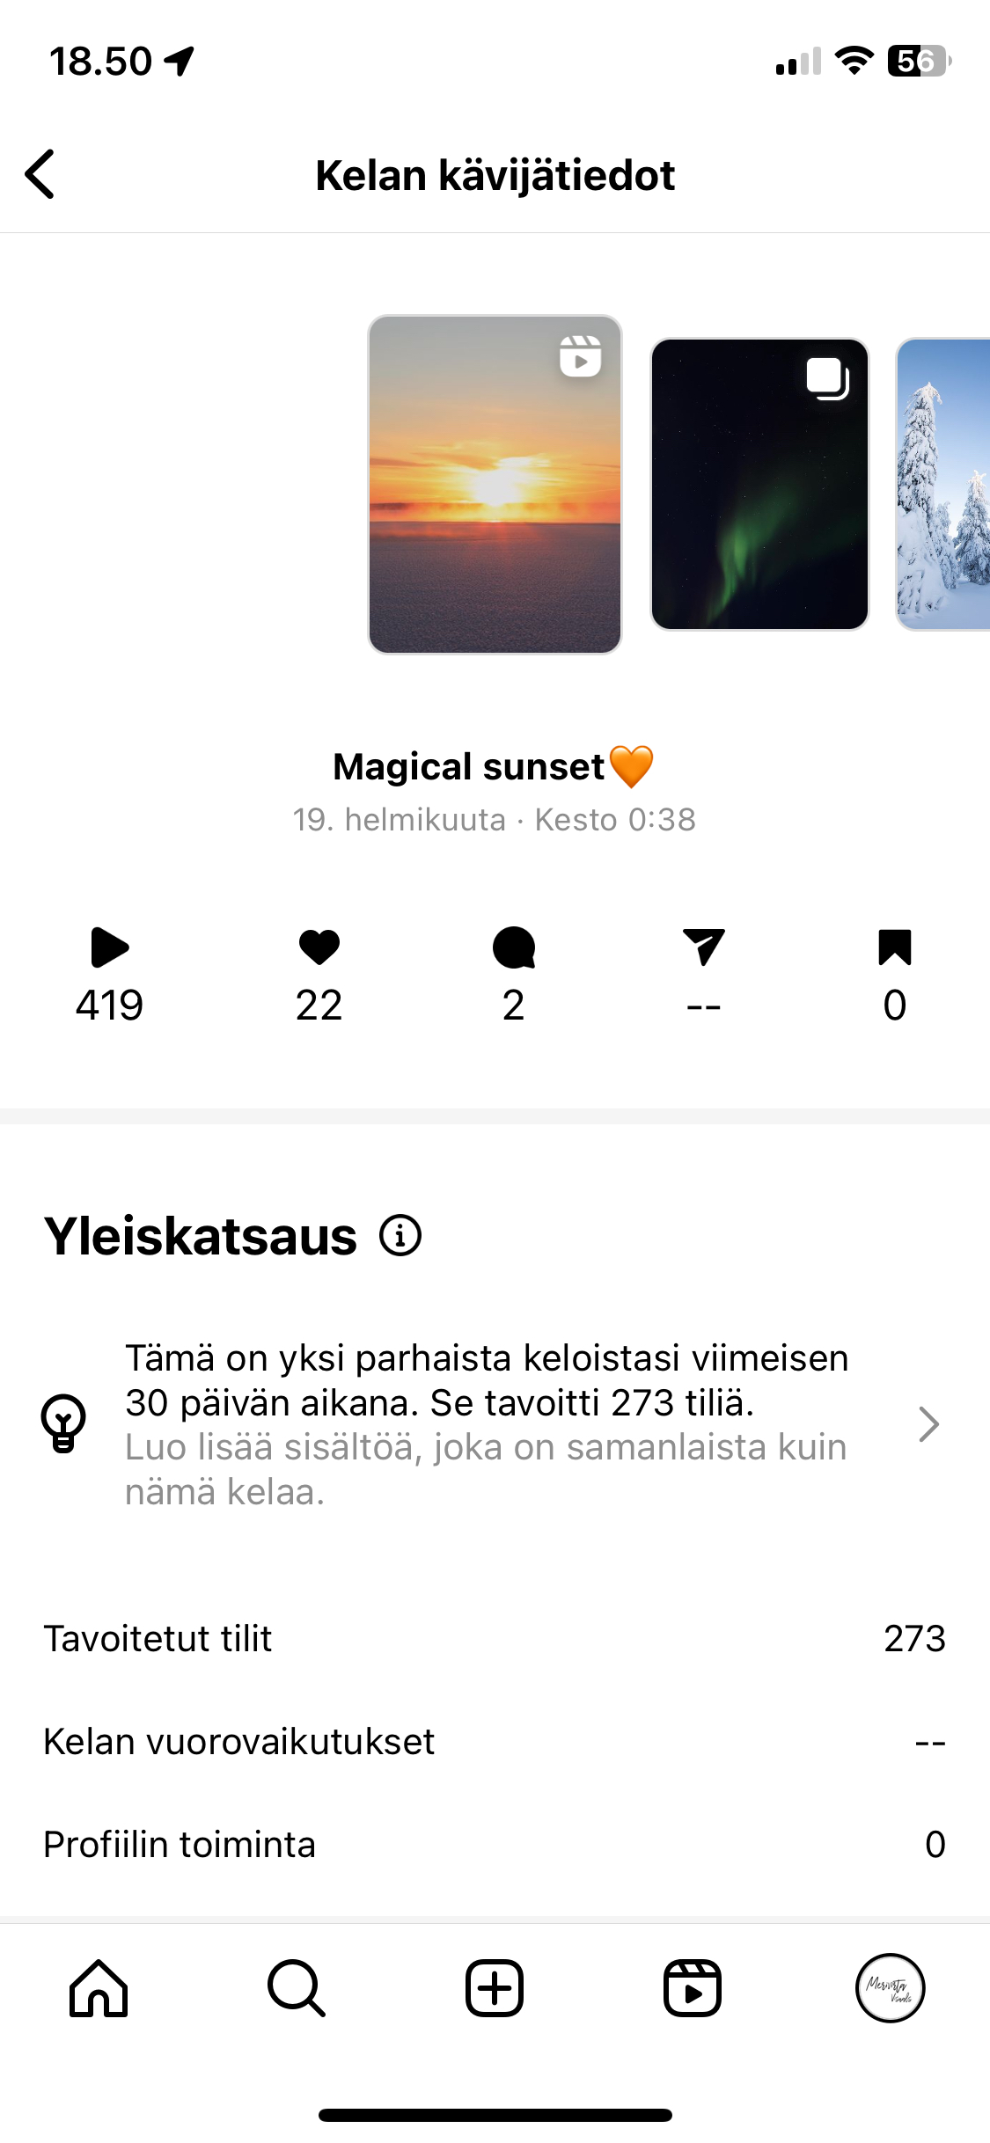
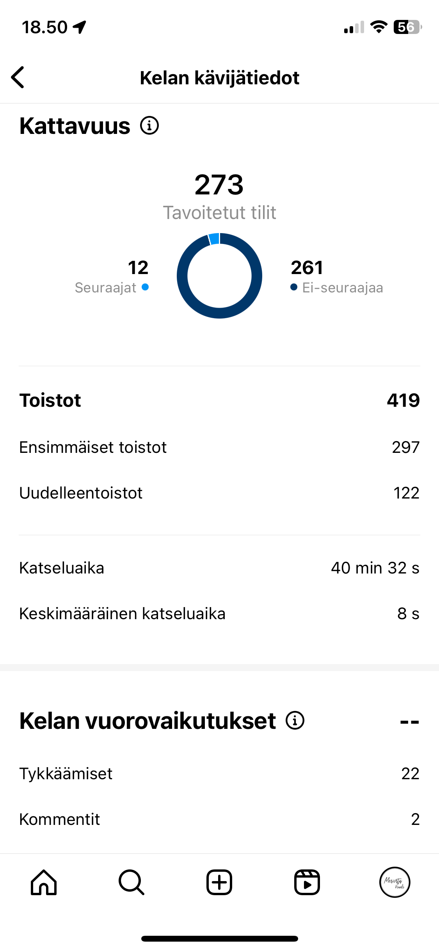
Instagramin analytiikat

Slide 16
LIIKETOIMINTAMALLI
ABSTRAKTI
Tutkimuksemme perustuu markkinatrendeihin ja sosiaaliseen mediaan
SUUNNITTELU
Uskomme, että ihmiset tarvitsevat enemmän tuotteita, jotka on erityisesti tarkoitettu tälle niche-markkinalle
TUTKIMUS
Minimalistinen ja helppokäyttöinen
Yhteenvetoesitys

Slide 17
Sesonki, asiakkuus JA
HOUKUTTIMET

Slide 18
Markkinavertailu
3 mrd €
2 mrd €
1 mrd €
Mahdollisuus rakentaa
Vapaus keksiä
Vähän kilpailijoita
Palvelukelpoinen markkina
Saatavissa oleva markkina
Kokonaismarkkina
Yhteenvetoesitys

Slide 19
KILPAILU
CONTOSO
KILPAILIJAT
Tuotteemme on hinnoiteltu halvemmaksi kuin muiden, kyseisellä markkinalla toimivien yritysten tuotteet
Muotoilu on yksinkertainen ja tuote helppokäyttöinen verrattuna kilpailijoiden monimutkaisiin tuotteisiin
Tuotteemme edullisuus on kuluttajien kannalta tärkein houkutin
Yritys A
Tuote on kalliimpi
Yritykset B ja C
Tuote on kallis ja epämukava käyttää
Yritykset D ja E
Tuote on edullinen mutta epämukava käyttää
Yhteenvetoesitys

Slide 20
YHTEENVETO
Me…
Yhteenvetoesitys

Slide 21

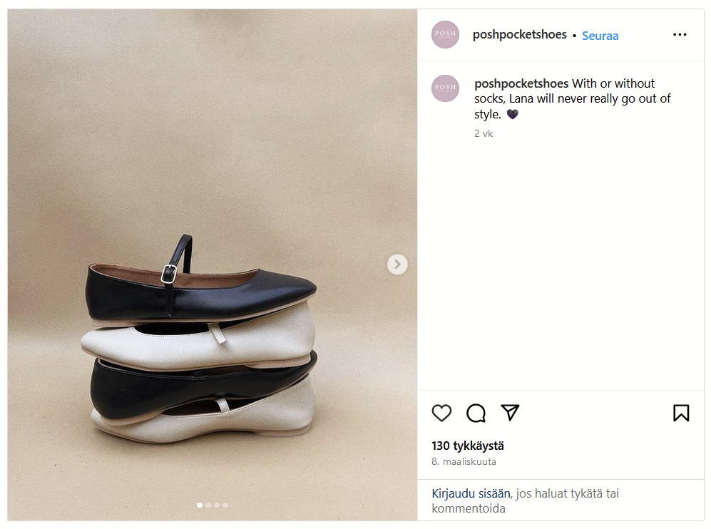
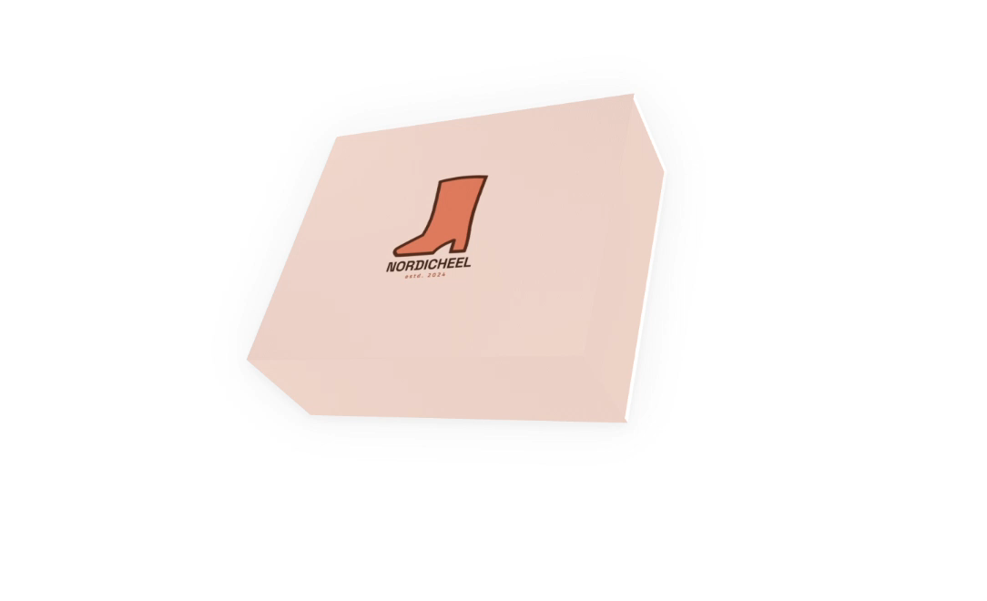
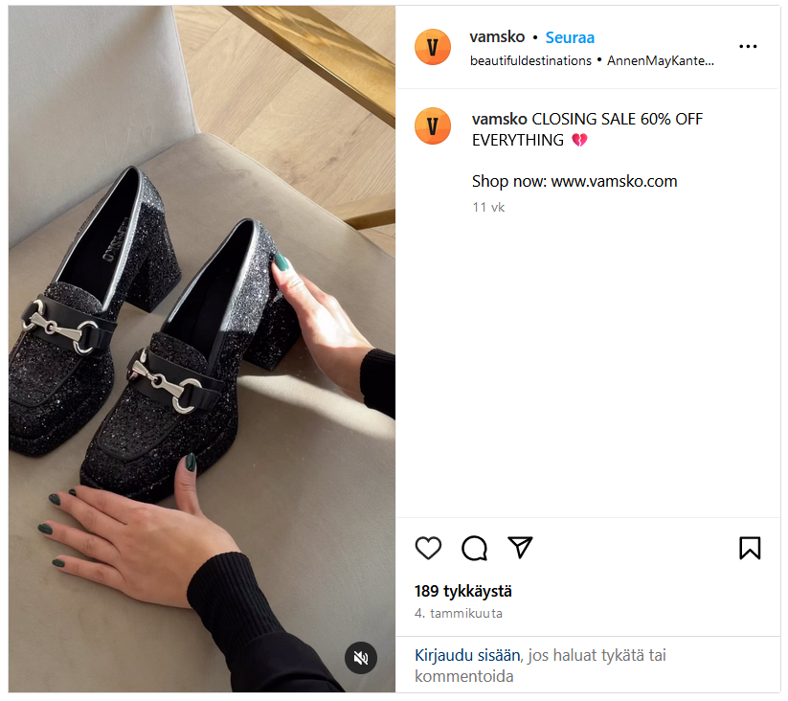
Havainnollistavaa materiaalia
Text text.

Slide 22
KIITOS
Yhteenvetoesitys

